Slide 1
Н.В. Бардашкина, учитель химии
МБОУ СОШ №3 г.Ноябрьск, ЯНАО

Slide 2
Деятельностный подход к обучению как эффективное условие формирования универсальных учебных действий познавательной сферы

Slide 3
Цель:
определение основных ориентиров урока в деятельностной парадигме
Проблема:
разрыв между современной системой требований к результатам образования и реальными результатами

Slide 4
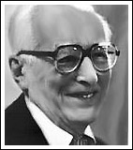
Для чего человек учится?
«…для того, чтобы научиться что-либо делать, а для этого он должен знать, как это надо делать. Т.е. цель обучения – научить человека действовать, и тогда знания становятся инструментом обучения действиям»
Пётр Яковлевич Гальперин

Slide 5
Как обучать детей?
Как формировать умение учиться?
Что значит уметь учиться?
Как формировать универсальные учебные действия?
?
?
?
?

Slide 6
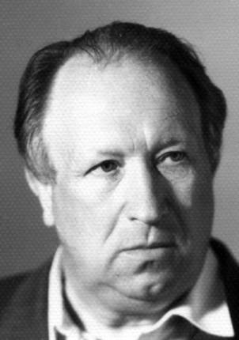
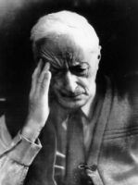
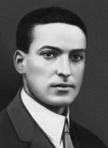
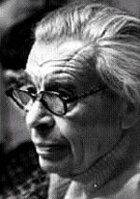
Давыдов В.В.
Гальперин П.Я.
Выготский Л.С.
Эльконин Д.Б.

Slide 7
Модель полного действия
Информирование
Планирование
Принятие решения
Оценка
Выполнение
Контроль

Slide 8
Ориентиры урока в деятельностной парадигме:
1.
Включение в урок всех фаз модели полного действия
2.
Урок, ориентированный на деятельность - это открытие и осмысление истины
3.
Сотрудничество на уроке

Slide 9
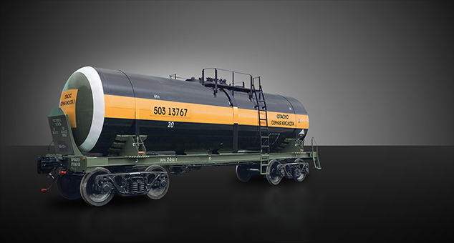
Железнодорожная цистерна
для перевозки серной кислоты

Slide 10
Ориентиры урока в деятельностной парадигме:
1.
Включение в урок всех фаз модели полного действия
2.
Урок, ориентированный на деятельность - это открытие и осмысление истины
3.
Сотрудничество на уроке
4.
Чёткая организация мыслительной деятельности

Slide 11
Почему ???

Slide 12
Ориентиры урока в деятельностной парадигме:
1. Включение в урок всех фаз модели полного действия
2. Урок, ориентированный на деятельность, - это открытие и осмысление истины
3. Сотрудничество на уроке
4. Чёткая организация мыслительной деятельности
5. Использование жизненного опыта

Slide 13
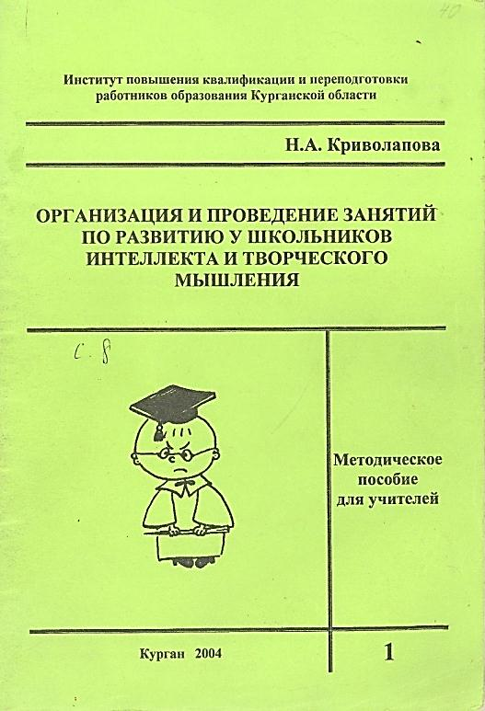
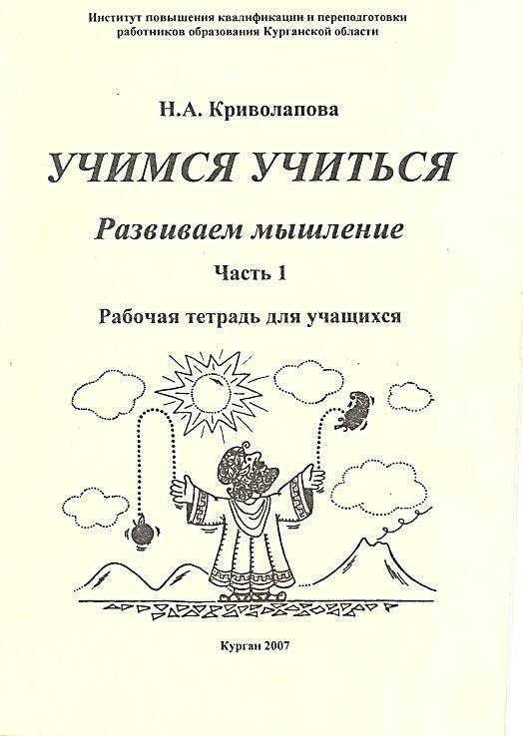
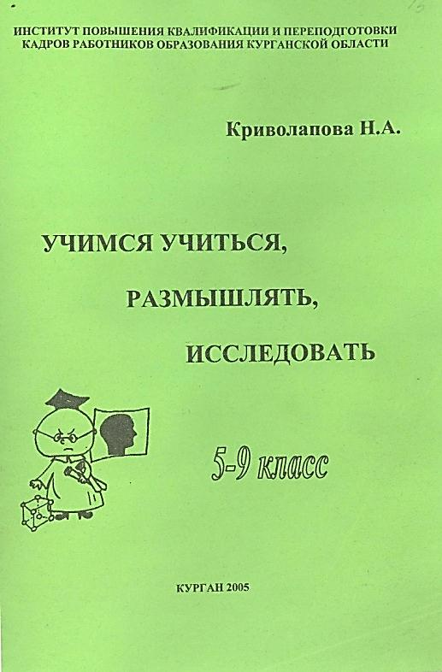
«Учимся учиться, размышлять, исследовать»

Slide 14
Ориентиры урока в деятельностной парадигме:
1. Включение в урок всех фаз модели полного действия
2. Урок, ориентированный на деятельность, - это открытие и осмысление истины
3. Сотрудничество на уроке
4. Чёткая организация мыслительной деятельности
5. Использование жизненного опыта
6. Включение в урок заданий, направленных на развитие УУД

Slide 15
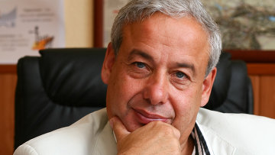
Формирование универсальных учебных действий в основной школе:
От действия к мысли
…Универсальный характер учебных действий проявляется в том, что они носят надпредметный, метапредметный характер; лежат в основе организации любой деятельности учащегося независимо от ее специально – предметного содержания…
Александр Григорьевич Асмолов

Slide 16
Познавательные универсальные учебные действия:
Общеучебные УД
Логические УД
Постановка и решение проблем

Slide 17
И другие
классификация
сравнение
опознание
анализ
синтез
Номенклатура логических действий:

Slide 18
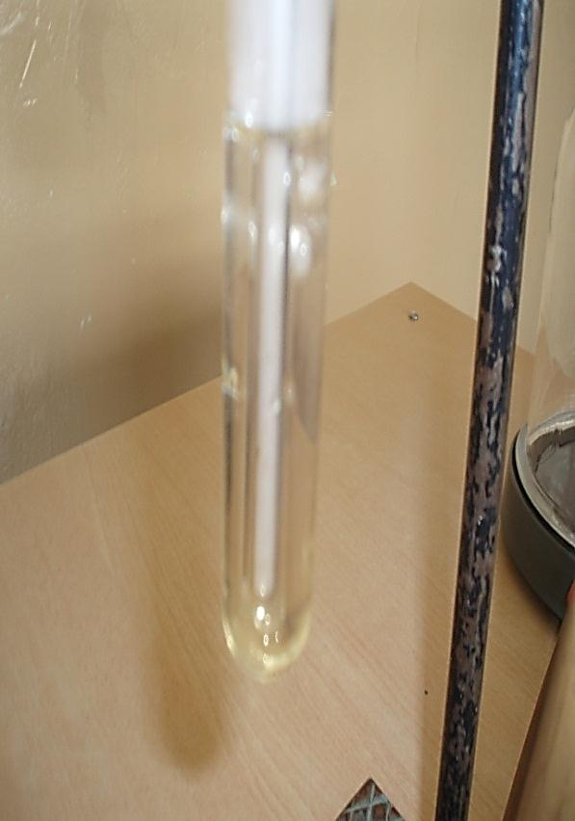
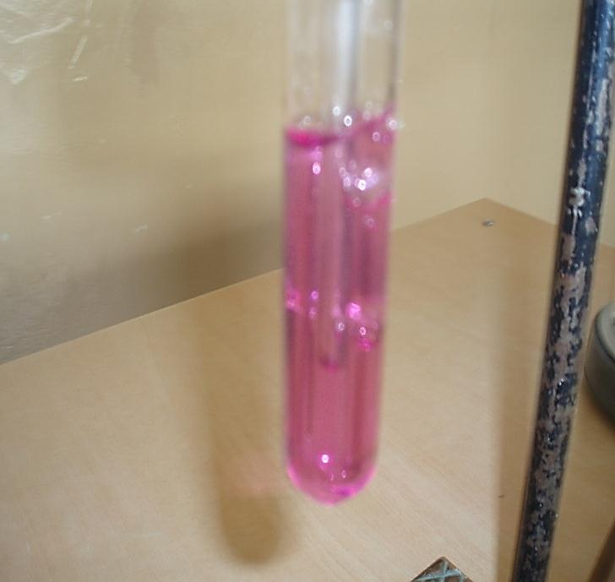
Изменение окраса фенолфтолеинового под действием щелочей:

Slide 19
Учебные действия по постановке и решению проблемы:
проблемный вопрос
подведение к противоречию
создание проблемных теоретических и практических ситуаций

Slide 20
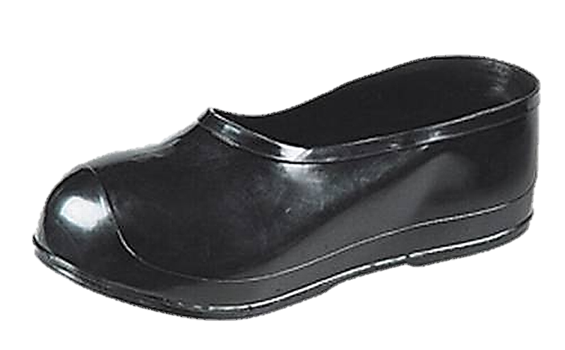
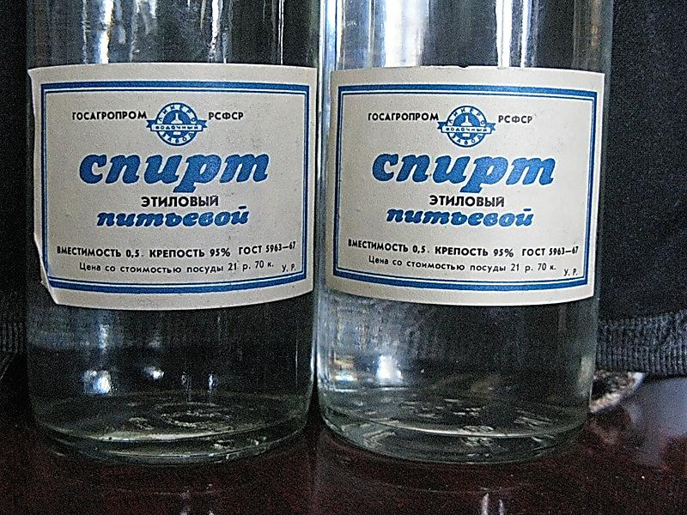
Как получить калоши из спирта?

Slide 21
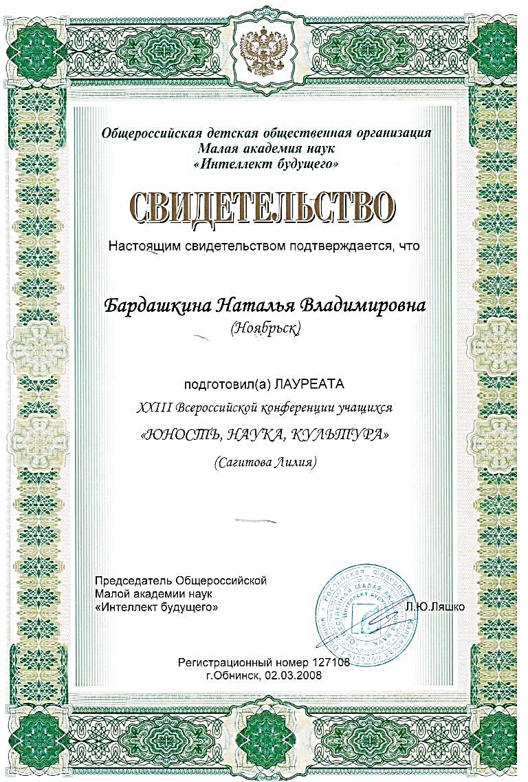
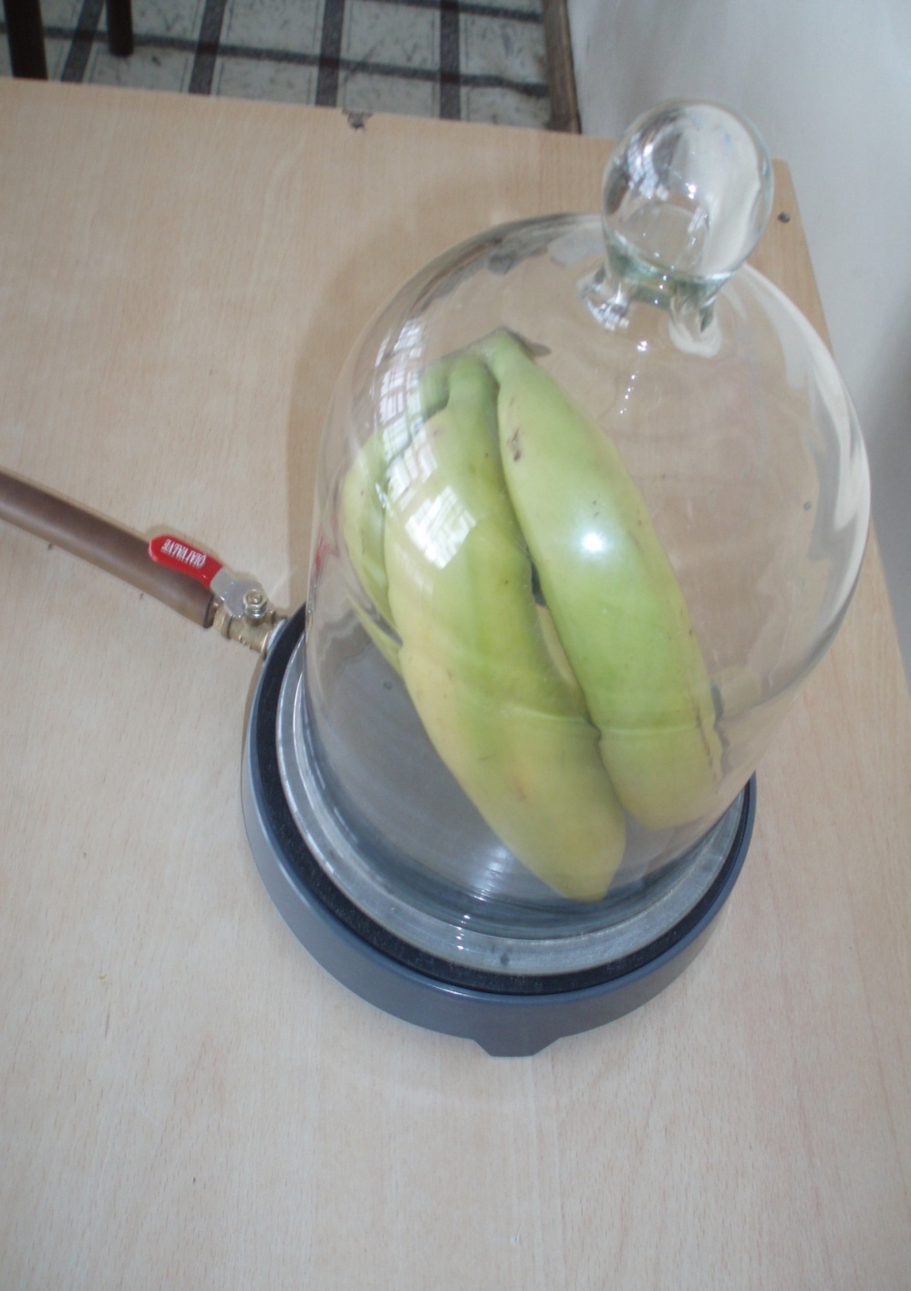

Slide 22
Ориентиры урока в деятельностной парадигме:
1. Включение в урок всех фаз модели полного действия
2. Урок, ориентированный на деятельность, - это открытие и осмысление истины
3. Сотрудничество на уроке
4. Чёткая организация мыслительной деятельности
5. Использование жизненного опыта
6. Включение в урок заданий, направленных на развитие УУД
7. Системность в формировании УУД

Slide 23
Уровень сформированности общеучебных УУД

Slide 24
Уровень сформированности логических УУД

Slide 25
Уровень сформированности постановки и решения проблемы

Slide 26
Ориентиры урока в деятельностной парадигме:
1. Включение в урок всех фаз модели полного действия
2. Урок, ориентированный на деятельность, - это открытие и осмысление истины
3. Сотрудничество на уроке
4. Чёткая организация мыслительной деятельности
5. Использование жизненного опыта
6. Включение в урок заданий, направленных на развитие УУД
7. Системность в формировании УУД
8. Мониторинг эффективности процесса овладения универсальными учебными

Slide 27
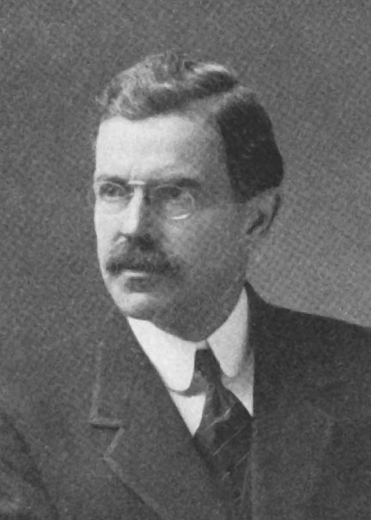
«Образование - это умение правильно действовать в любых жизненных ситуациях»
Джон Хиббен,
экс-президент Принстонского университета

Slide 28
Ориентиры урока в деятельностной парадигме:
1. Включение в урок всех фаз модели полного действия
2. Урок, ориентированный на деятельность, - это открытие и осмысление истины
3. Сотрудничество на уроке
4. Чёткая организация мыслительной деятельности
5. Использование жизненного опыта
6. Включение в урок заданий, направленных на развитие УУД
7. Системность в формировании УУД
8. Мониторинг эффективности процесса овладения универсальными учебными
9. Урок в школе – урок для жизни

Slide 29
Литература:
Воронцов А.Б. Педагогическая технология контроля и оценки учебной деятельности. – М.: Издатель Рассказов А.И., 2002.
В.В. Давыдов Психологическая теория учебной деятельности и методов обучения, основанных на содержательном общении.- Томск, Пеленг, 1992.
Колеченко А.К. Энциклопедия педагогических технологий: Пособие для преподавателей. – СПб.: КАРО, 2002.
Лопанова Е.В., Рабочих Т.Б. Личностно-деятельностные технологии обучения: Учебно-методическое пособие. Омск, ОмГПУ, 2005.
Селевко Г.К. Современные образовательные технологии: Учебное пособие. – М.: Народное образование, 1998.
Хуторской А.В. Развитие одарённости школьников: Методика продуктивного обучения: Пособие для учителя. – М.: Владос, 2000.
Щуркова Н.Е. Практикум по педагогической технологии. - М.: Педагогическое общество России, 1998.

